Slide 1
Муниципальное бюджетное дошкольное образовательное учреждение Галанинский детский сад
«БЫТЬ ВОСПИТАТЕЛЕМ НЕПРОСТО…»
Презентацию подготовила:
Воспитатель Узикова Н. С.

Slide 2
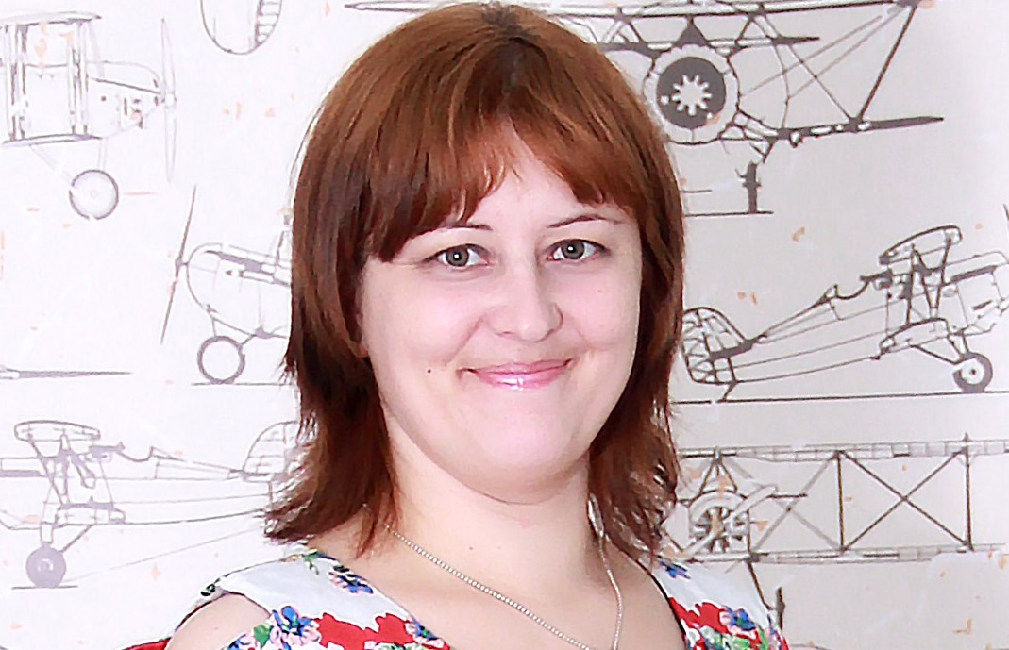
Узикова Надежда Сергеевна
Педагог – он вечно созидатель,
Он жизни учит и любви к труду.
Я педагог, наставник, воспитатель,
За что благодарю свою судьбу.

Slide 3
Воспитатель сам должен быть тем, кем он хочет сделать воспитанника.
В. И. Даль
В своей работе я руководствуюсь следующими принципами:
относись к детям так, как бы ты хотела чтобы дети относились к тебе;
учись сама, чтобы научить других;
позволяй детям учить тебя тому, что знают и умеют они;
стремись принимать детей такими, какие они есть.

Slide 4
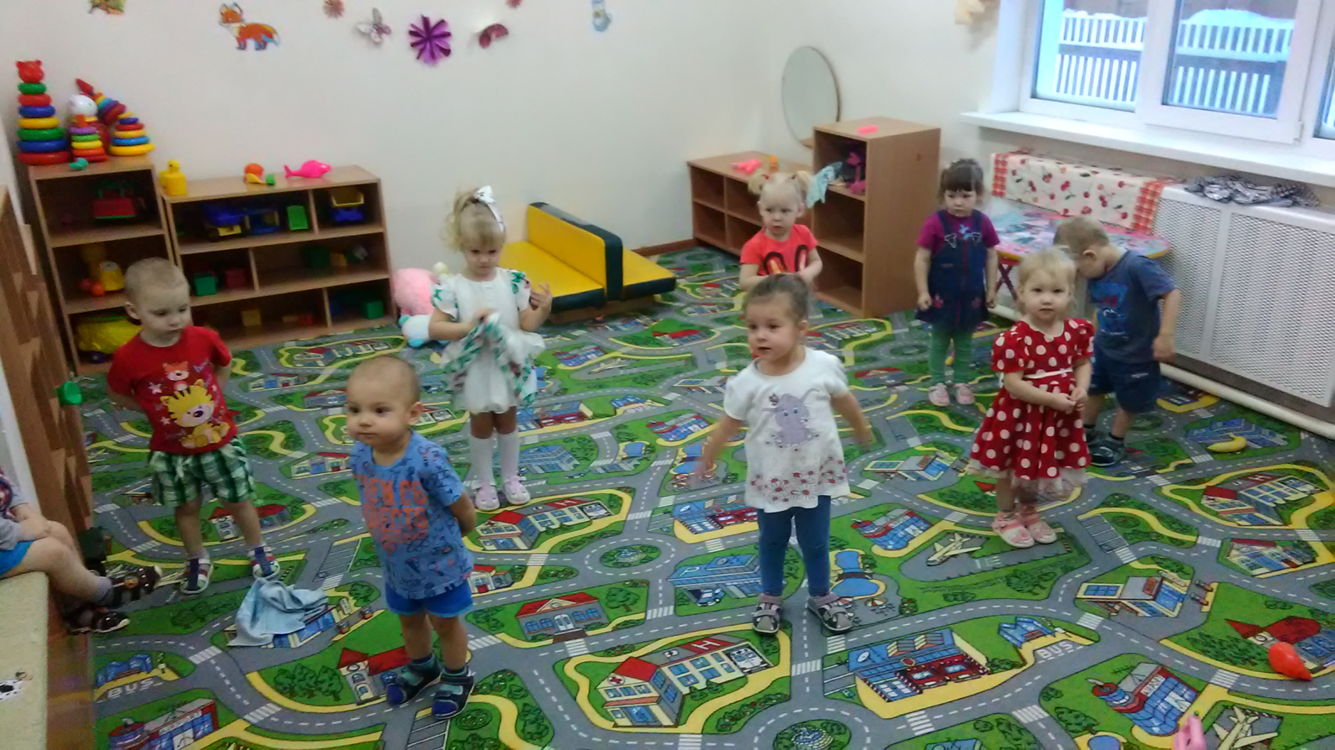
МОЙ ДЕВИЗ
« Пришла в детский сад – улыбнись на пороге!
Все то, что ты детям отдашь тебе возвратится в итоге!»

Slide 5
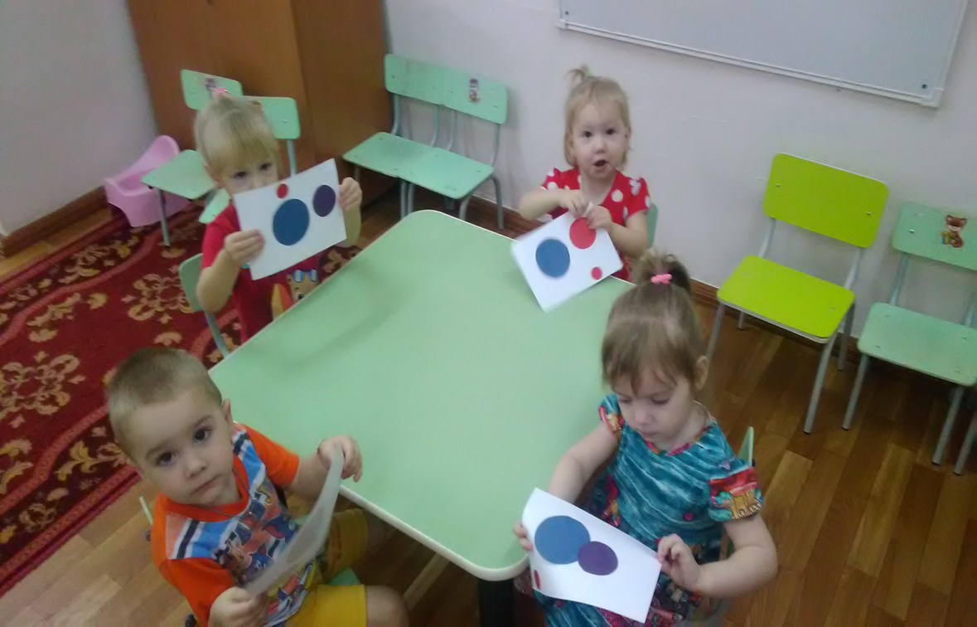
Качества, необходимые для этой работы мне присуще:
В – вежливая
О- оптимистка
С – смелая
П – порядочная
И- искренняя
Т - творческая
А - активная
Т - терпеливая
Е - естественная
Л - люблю
Ь - детей

Slide 6
Я считаю, что профессию нужно выбирать ту, которая тебе близка. Нельзя работать в той или иной области, которая тебе не интересна, и ты не получаешь от неё удовольствия. К счастью, судьба благодаря моей любви к детям привела меня в детский сад. Мне кажется, что только искренне любящий детей человек, сможет работать в детском саду.

Slide 7
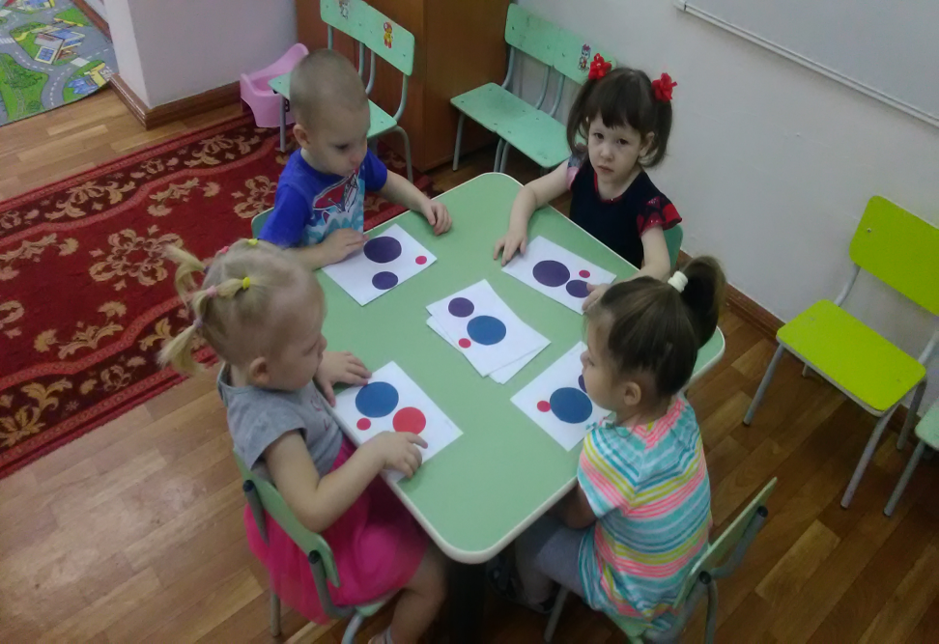
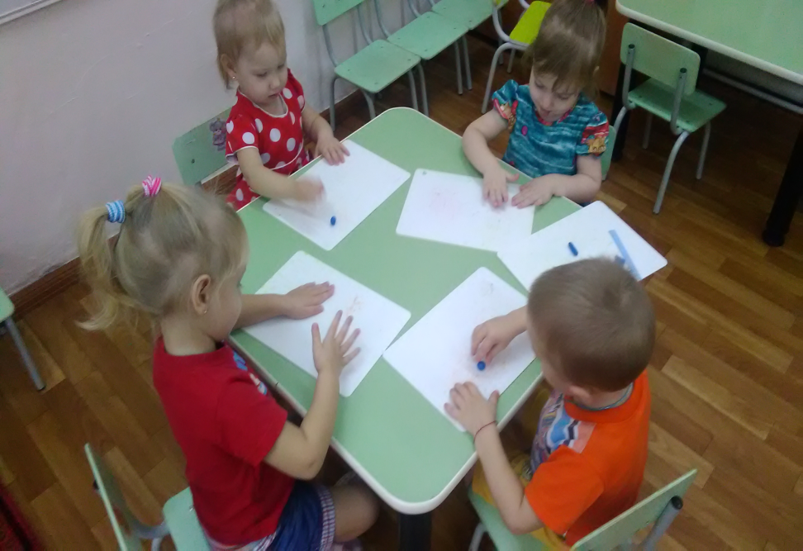
МЫ ОБУЧАЕМСЯ

Slide 8
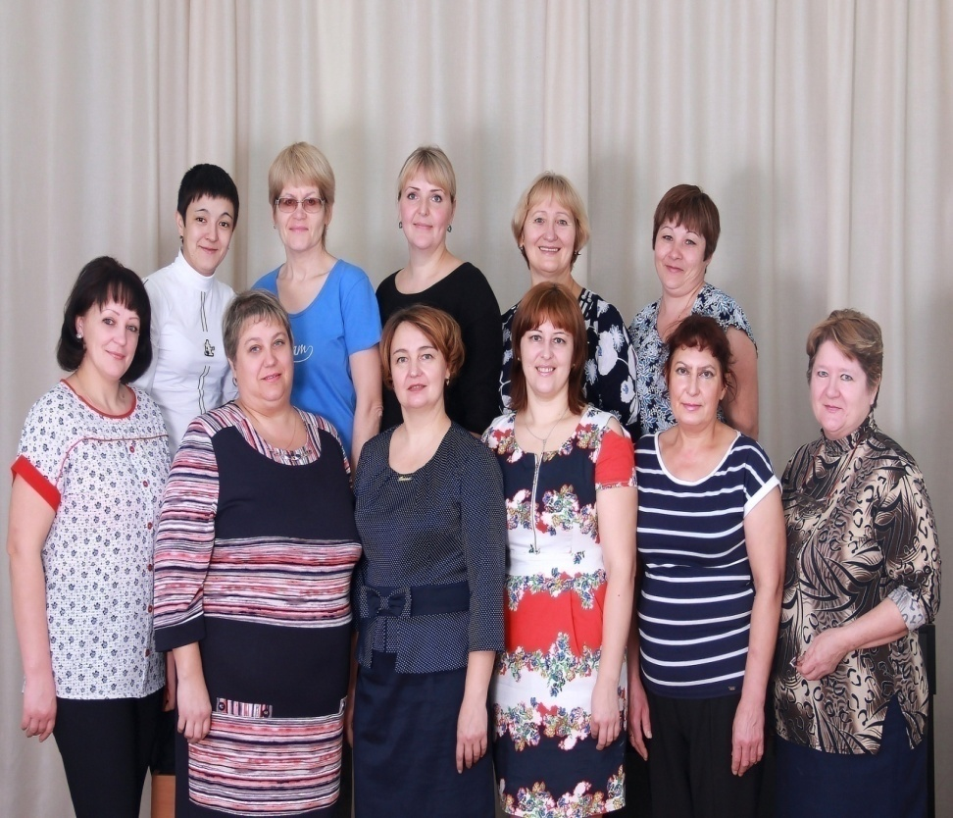
Я – счастливый человек, рядом со мной всегда добрые, творчески работающие люди!
Все женщины мира достойны вниманья,
Все женщины мира полны обаянья,
Но есть среди женщин особая стать –
Тебя, воспитатель, нельзя не узнать!
Лицо благородное светит умом,
Она всем на всё отвечает добром,
Улыбка её обаянья полна,
Но строгость во взгляде любому видна.
Умеет увлечь, за собой повести,
Поддержку окажет на трудном пути.
Щедрее души никогда не найти,
Ведь ты воспитатель и всё сможешь ты!

Slide 9
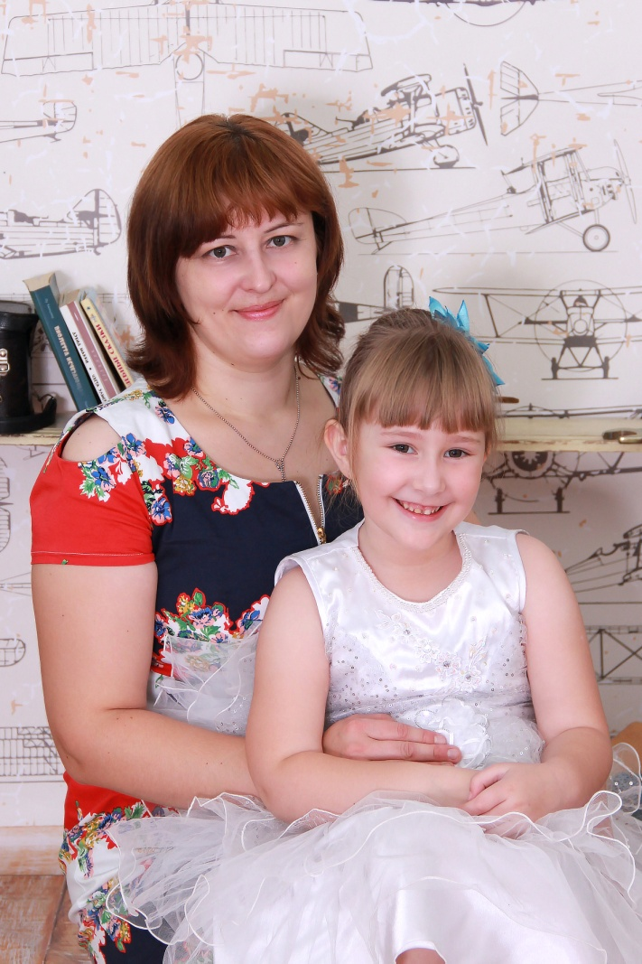
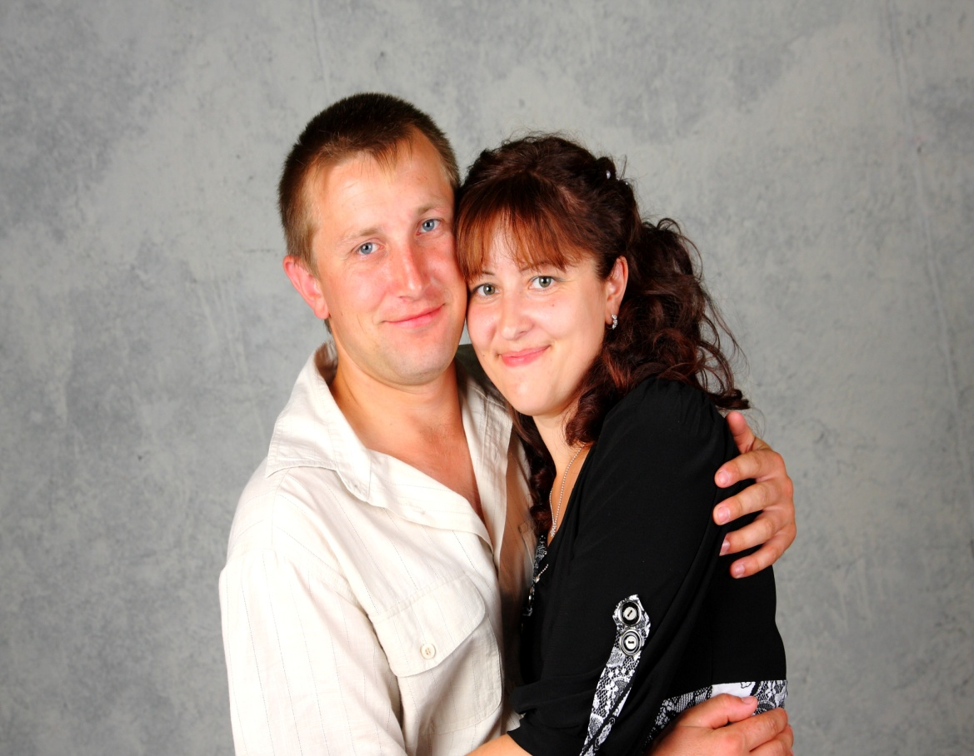
МОЯ СЕМЬЯ – МОЯ РАДОСТЬ

Slide 10
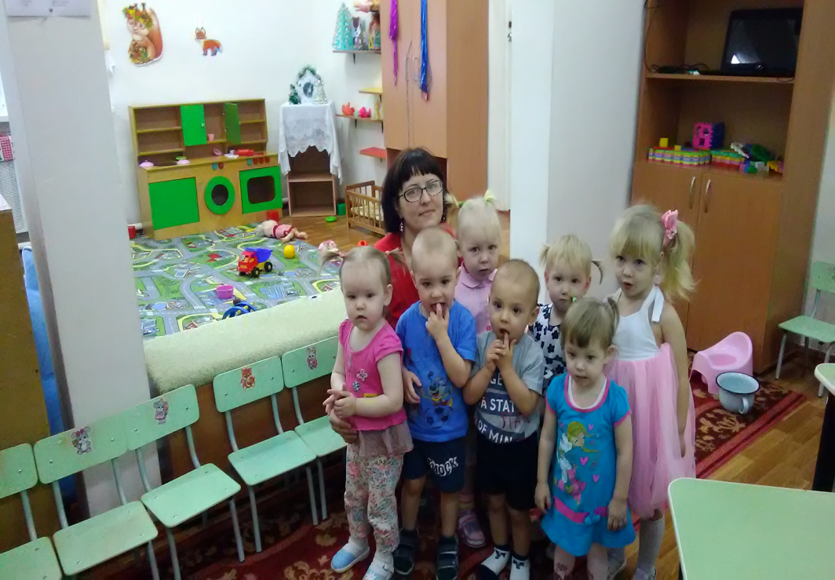
Воспитателем быть так непросто,
И у всех есть проблемы, дела…
Но приходим сюда мы не в гости,
А несём свет любви и тепла.
ДЕТИ – Мое главное богатство!

Slide 11
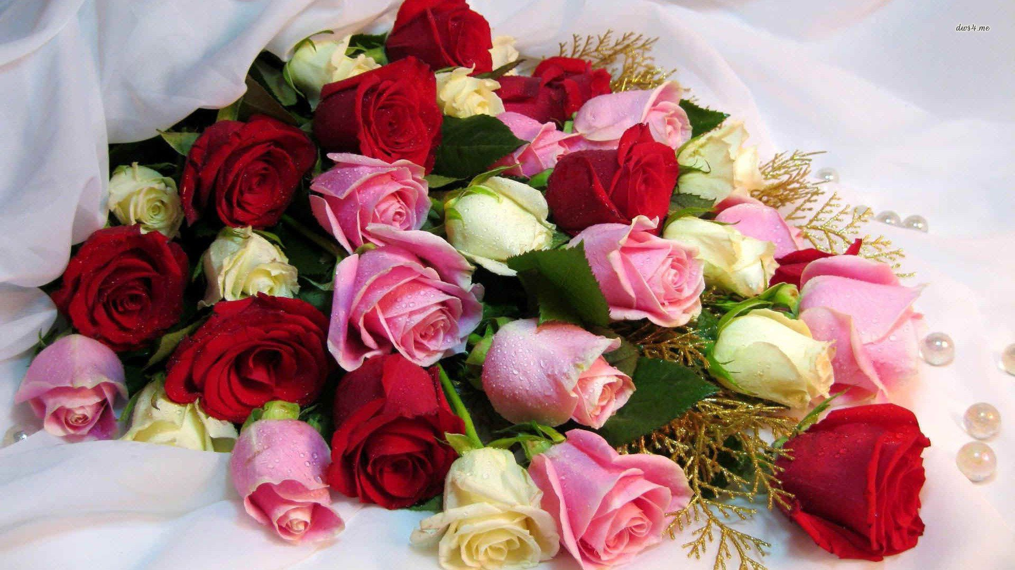
Спасибо за внимание!

